Slide 1


Foreningen af Danske Vinimportører
Årsrapport 2022 (12. regnskabsår)
CVR 34172471
www.forvin.dk

Slide 2
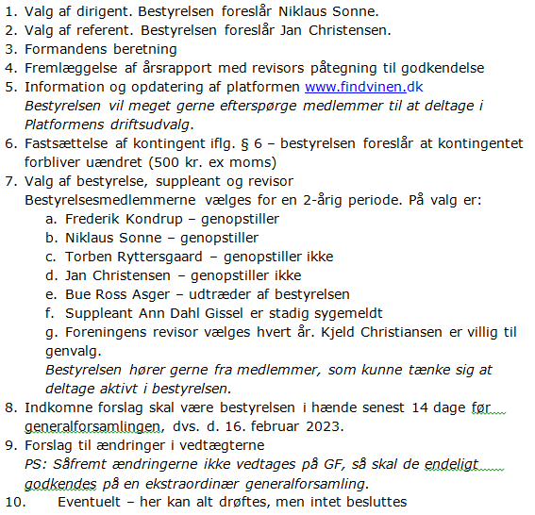
Dagsorden

Slide 3
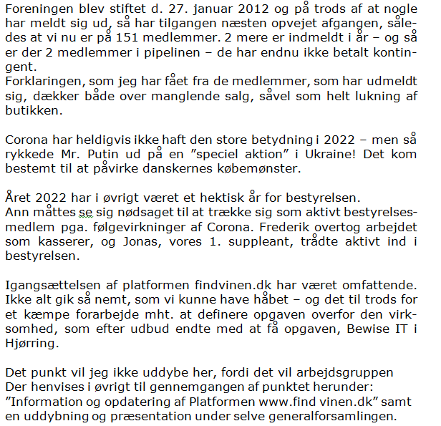
Formandens beretning

Slide 4
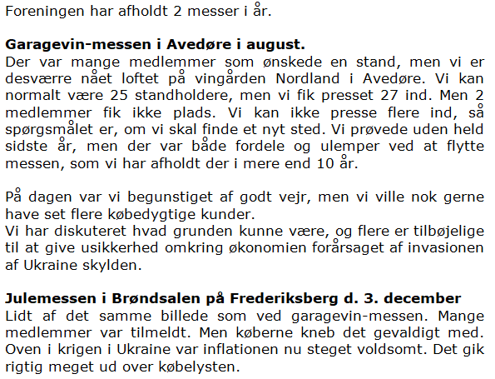
Messer

Slide 5
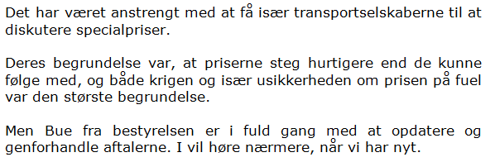
Fordelsaftaler

Slide 6
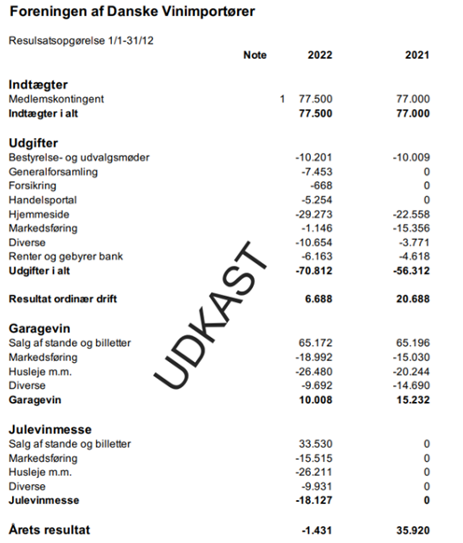
Regnskab2022, resultatopgørelse

Slide 7
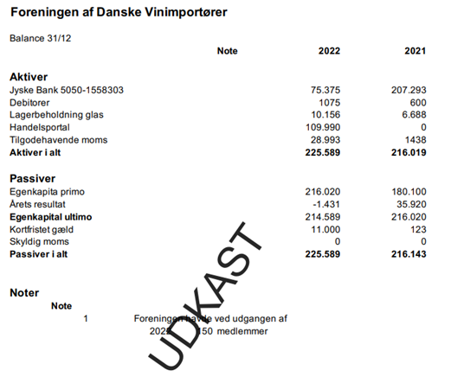
Balance

Slide 8

Information og opdatering af platformen ”findvinen.dk”

Slide 9
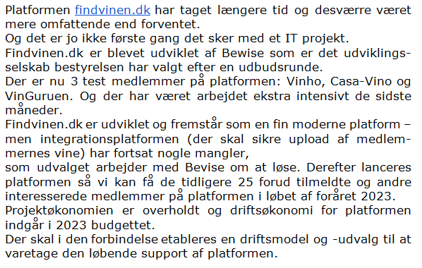
Information og opdatering af platformen ”findvinen.dk”

Slide 10
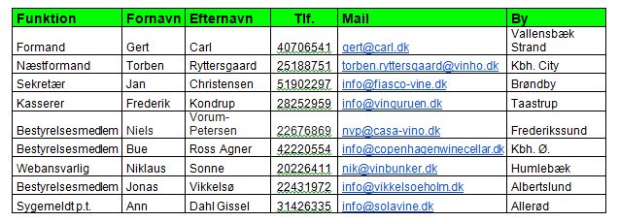
Den nuværende konstituering af bestyrelsen

Slide 11
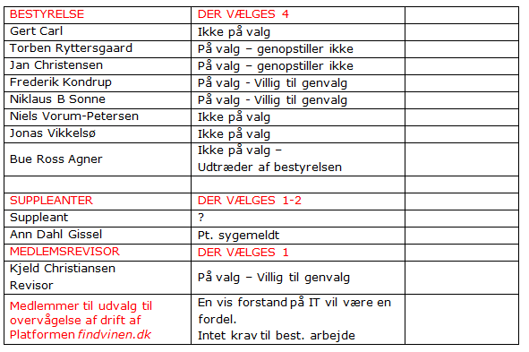
Valg til bestyrelsen

Slide 12
Fastsættelse af kontingent
for 2023
Bestyrelsen foreslår at kontingentet forbliver uændret (500 kr. ex moms)

Slide 13
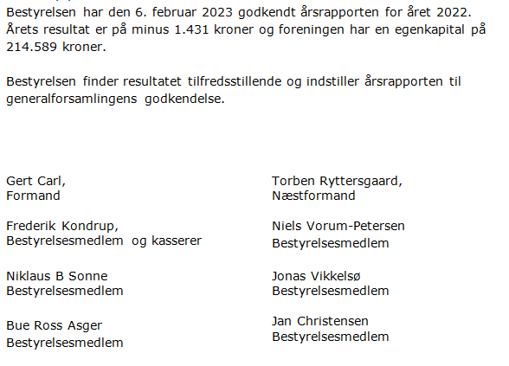
Bestyrelsens godkendelse af årsrapporten

Slide 14
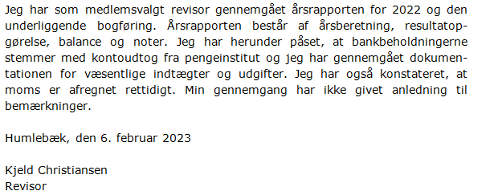
Revisorerklæring

Slide 15
Indkomne forslag

Slide 16
Eventuelt
Her kan alt drøftes, men intet besluttes.
Dirigenten afslutter generalforsamlingen
når vedkommende mener at tid er.
- - - 0 0 0 - - -
Efter selve generalforsamlingen vil der blive serveret en anretning med tilhørende vine.

